Slide 1
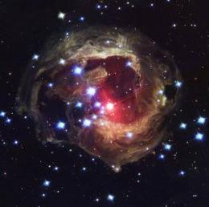
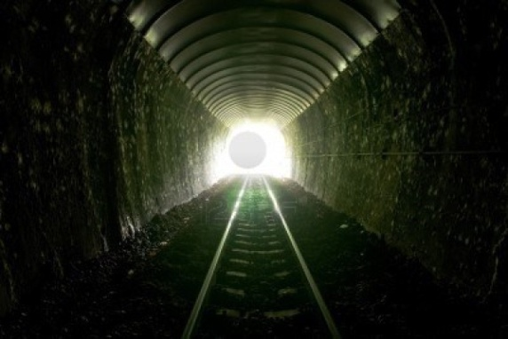
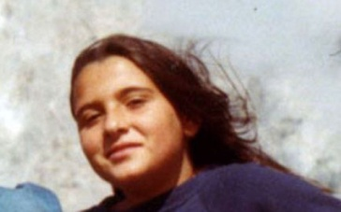
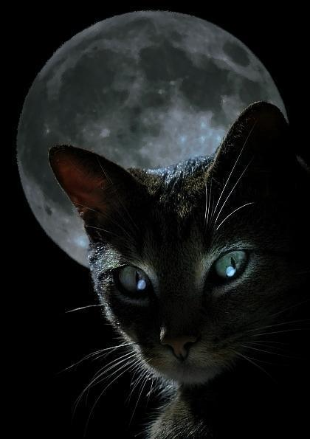
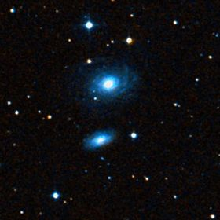
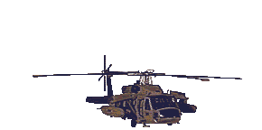
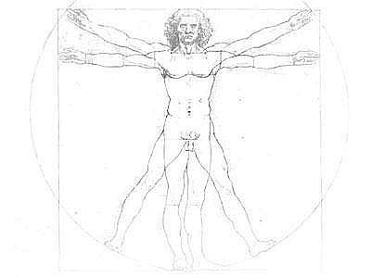
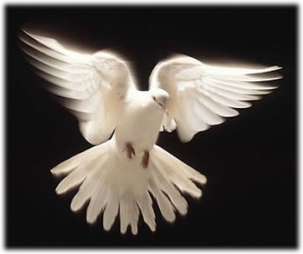
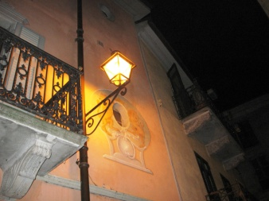
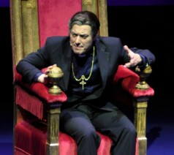
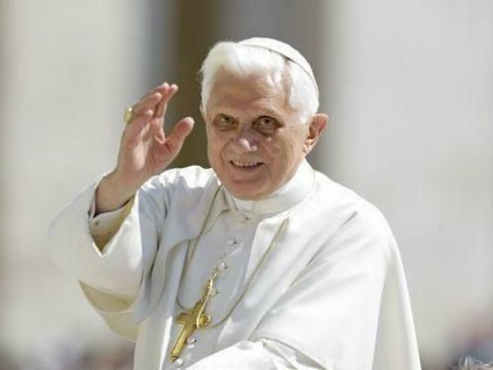
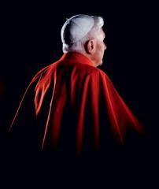
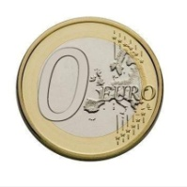
La luce in fondo al tunnel è un treno !
Popolo de Roma . . .
Bona Notte !
Popolo de Roma . . .
Bona Notte !

Slide 2
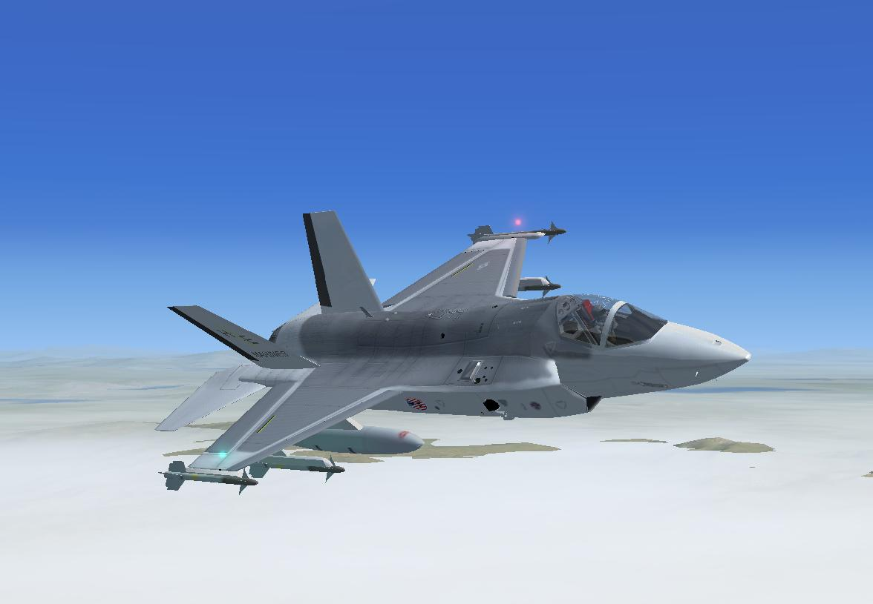
I tempi devono cambiare
Vediamo tu cosa sai fare !
Tutto non puoi buttare
ma certa gente non la puoi più rispettare

Slide 3
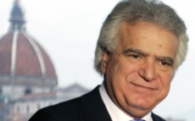
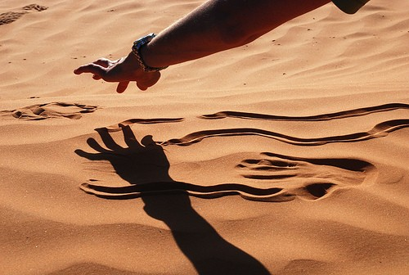
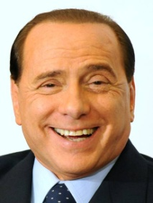
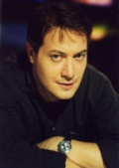
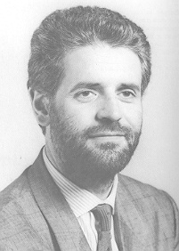
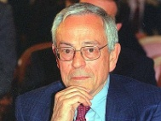
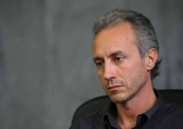
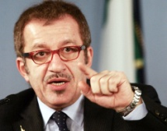
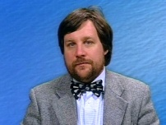
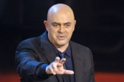
Qualche proposito
anche se scritto sulla sabbia . . .
Dopo il prorompente, facilitatore allegro e disperato SERVE il verbalizzatore, dalla memoria d’ elefante . . .
Non perdere l’ occasione di presenziare anche se si può sbagliare . . .
Fare, provando e registrare cose riuscite ed errori, ma niente spazio a lusinghe . . .
Non aver paura di rispondere di persona, ma ammettere la bravura di un altro/a . . .
Concentrarsi sullo smantellamento di certe strategie vincenti nel passato . .
Buttarsi sulle idee originali sempre studiando le possibili conseguenze ambientali e col solo imperativo del “bene comune”
Nuovi eroi e in naftalina le cose risapute . . .

Slide 4
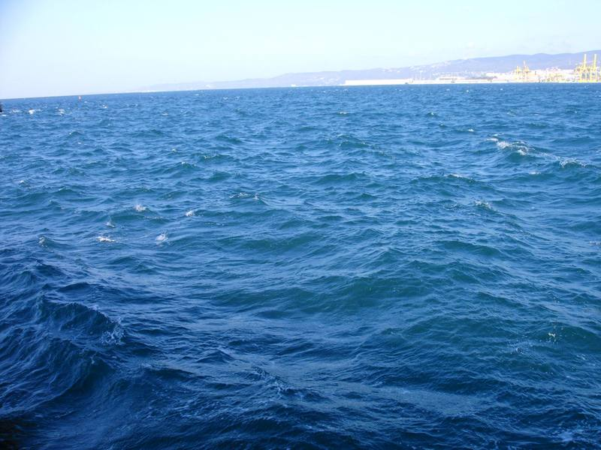
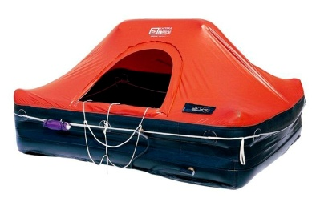

Slide 5
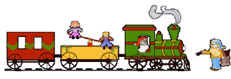
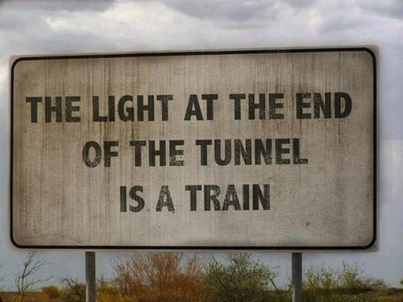
http://www.arthursclipart.org/machines/machines/page_02.htm

Slide 6
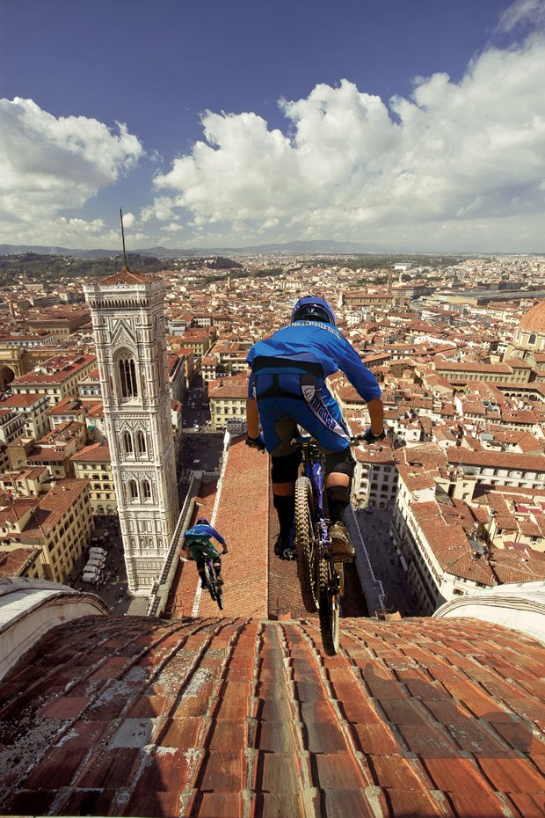
Un po’ di rischio bisogna accettarlo!

Slide 7
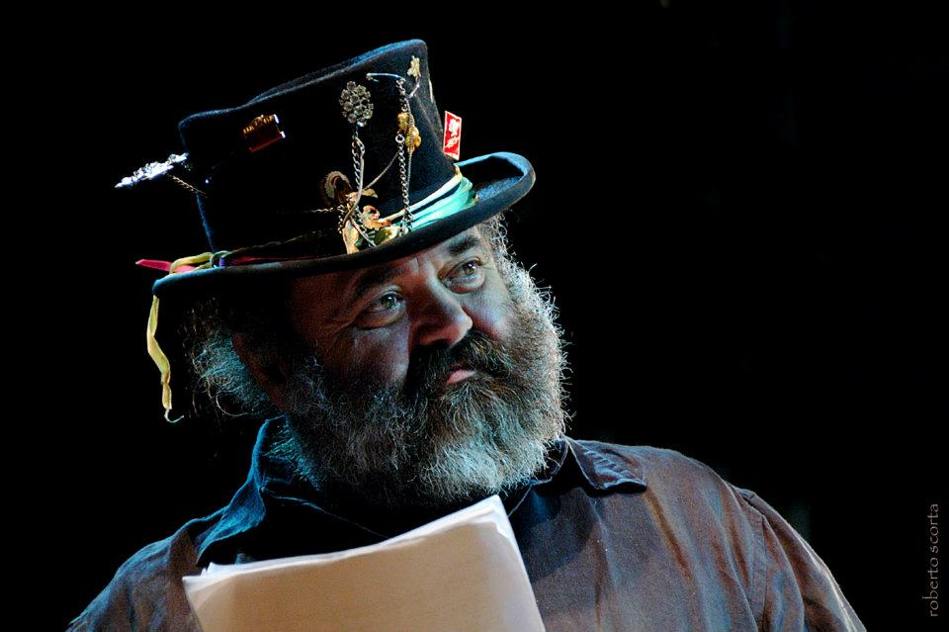
E’ ANCORA TUTTO DA RISCRIVERE . . .

Slide 8
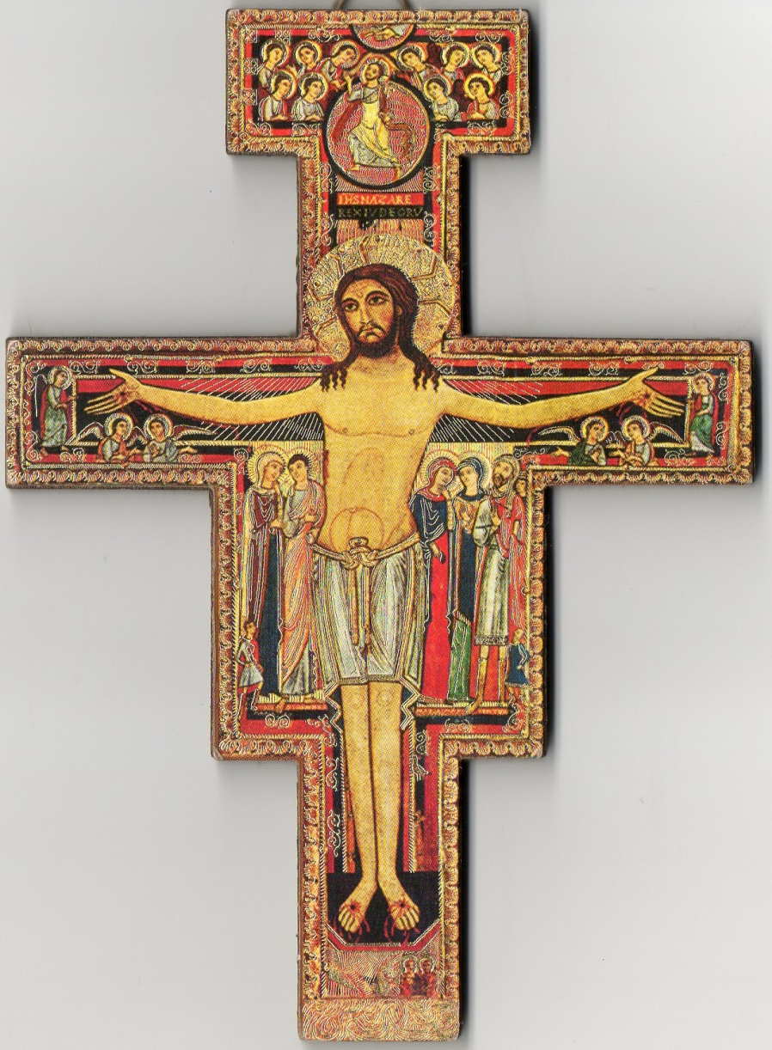
E’ ANCORA TUTTO DA RISCRIVERE . . .
E come si racconta che il Crocifisso parlò a FRANCESCO:
“ va e ricostruisci la mia chiesa . . .
Anche oggi il Crocifisso parla al nuovo FRANCESCO:
“ va e ricostruisci la mia casa . . .
Ma chi è il nuovo FRANCESCO?

Slide 9
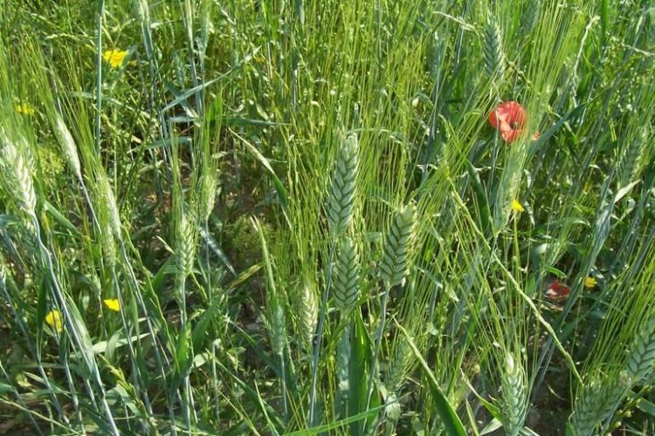
E’ ANCORA TUTTO DA RISCRIVERE . . .
E RICORDA:
Il gatto nero ti avvisa della sfiga
Non la provoca,
Quella te la cerchi tu
Se non ti rimbocchi le maniche . . .
Comunque siccome tutto il mondo va abbastanza male, ma insieme al male
Crescono le soluzioni
Cercale sempre !

Slide 10
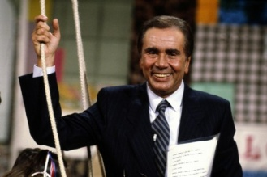
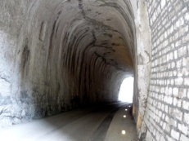
orroreeeeee

